Slide 1
신입사원
Mission 9
이름 : 김덕환
소속 : RAC제어 개발팀
멘토 : 김유진 선임
조직책임자 : 최진탁 책임

Slide 2
본 가이드는 신입사원의 빠른 조직의 이해와 현업의 적응을 위해 “순수한 자신의 호기심과 자발성”을 바탕으로 1개월 동안 완수해야 할 9가지 미션을 안내하고 미션 달성 여부를 스스로 점검하는 목적으로 제작되었습니다. 잘 활용하시어 조직에 빠르게 적응하고 성장해 나가시길 바랍니다.

Slide 3
본 미션 수행에 앞서 당신에게 필요한 몇 가지를 언급하고자 합니다. 현업으로 배치되면, 그 곳은 흡사 전쟁터와 같습니다. 수시로 떨어지는 이슈대응과 회의보고, 업무 등에 휩싸여 당신의 존재조차 모를 수 있습니다. 하지만 실망하지 마십시오! 그들 역시 당신과 같은 시절이 있었기에 당신이 한발 더 다가선다면 무척 고마워할 것입니다. 본 미션을 수행하기 위해 당신에게 필요한 역량은 팀 분위기 파악을 위한 약간의 눈치, 모르는 것을 부끄러워하지 않고 질문하는 용기, 물어봤지만 이해 안 가면 또 물어볼 수 있는 뻔뻔함과 넉살, 낯 설은 선배/동료들에게 붙임성 있게 다가서는 적극성, 무엇보다 한번 해서 안되면 될 때까지 도전 해보는 끈기입니다. 당신의 가진 모든 역량을 총 동원하시어 “미션 클리어” 하시길 바랍니다.

Slide 4
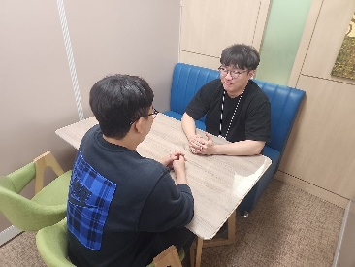
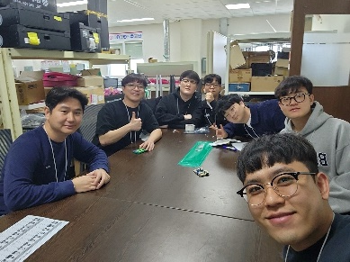
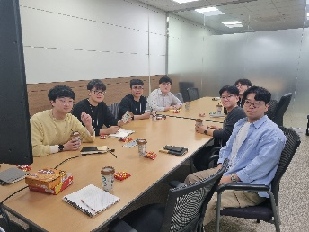
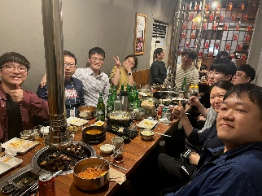
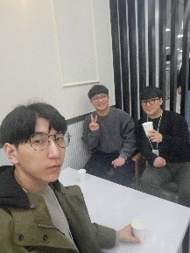
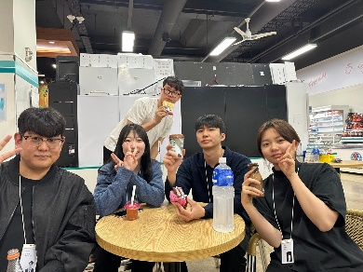
신입사원 Mission 9 요약
팀원과 1:1 티타임 | 사업부JB 만나기 | 팀장님과 티타임
멘토님과 식사 | 유관부서와 티타임 | 임원 주요 회의체 참석하기
‘자문타답’ 활용하기 | 동기와 티타임 | H&A Town 게시글 작성하기
EP품의 시 본화면 캡쳐 후,
미션 파일 첨부할 것
결재라인
- 1차 : 멘토
- 2차 : 조직책임자 - 참조 : 사업부HR 교육담당자
사진 삽입
사진 삽입
사진삽입
활동내용 : 팀원과 함께 티타임을 가짐
활동내용 : 사업부 JB와 간담회를 가짐.
활동내용 : 팀장님과 RAC동기와 함께 티타임을 가짐
- 키친 : 신원섭 사원
- 리빙 : 전유정 선임 - 에어 : 송일록 선임 - 부품 : 최인용 선임 - 연구센터/인공지능PMO : 오혜민 선임 - 해외영업 : 김민주 선임 - HR : 윤성민 선임
사진 삽입
사진 삽입
활동내용 : SW 품질 목표 조인식에 참여하여 목표방향성에 대해 들었음.
활동내용 : 멘토님들과 함께 식사를 하였음.
활동내용 : SAC팀과 함께 티타임
활동내용 : 신입사원으로 궁금한 질문들을 선배님들에게 질문을 하여 해결하였음.
사진 삽입
사진 삽입
활동내용 : 동기들과 함께 편의점 회식을 즐김
활동내용 : 게시글 작성 완료

Slide 5

M1. 팀원과 1:1 티타임
난이도 : ★
성공요소 : 타이밍/인간미/붙임성
구분 | 실행 방법
목적 | 팀원 개개인에 대한 정보 및 심층 이해
시간 | 10분 이상 (팀원들이 가장 여유가 있는 시간을 공략 할 것)
대상 | 팀원 중 1명씩
장소 | 중요하지 않음
내용 | 상호 소개 (고향,가족, 취미, 특기/장기) 해당 팀원과 나의 공통점 찾기
 | 미리 시간을 정해 차 한잔 하자고 하면 상대방이 부담을 가질 수 있음. 팀원이 빈틈을 보일 때 기회를 놓치지 말고 훅~ 치고 들어가야 함 미소와 함께 “저랑 차 한잔 하실까요?” 대화 시 자신의 인간적인 매력 (전 아무것도 몰라요) 마구 발산해 주세요~!

Slide 6
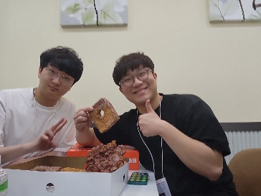
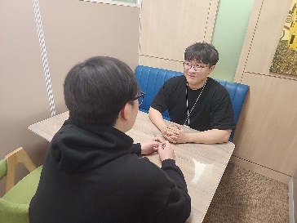
M1. 팀원과 1:1 티타임
작성 양식
만난 사람 | 후기 | 사진
김동현 연구원 | 나와의 공통점:사투리가 섞여 타 지역이라고 오해를 받을 때가 있고 나이가 같아 공감대를 형성 할 수 있었음. 기억에 남는 대화 : 창원에 대해 이야기 하여 먼저 살아본 경험을 이야기하며 서로의 경험에 빗대오 소개를 해주었음.
김정훈 연구원 | 나와의 공통점: 같은 부산 지역 사람과 더불어 동갑 이여서 공감대가 잘 형성 되었음. 기억에 남는 대화 : 동기들과 함께 도넛을 먹을 려고 사온 김정훈 연구원의 이야기를 듣고 마음이 따뜻해졌음.
송리언 연구원 | 나와의 공통점: 동기 중에 서울 사람이 많았지만 리언 연구원은 광주 출신으로 나와 같은 타 지역 사람이라 공감대를 쉽게 형성 할 수 있었음. 기억에 남는 대화 : 송리언 연구원이 키우는 반려동물의 사진을 보고 애교부리는 이야기를 들은 것이 기억에 남음.

Slide 7
M2. 사업부JB 만나기
난이도 : ★★
성공요소 : 경청/겸손/붙임성
구분 | 실행 방법
목적 | JB의 역할 이해 및 조직 내 사원 목소리 청취
시간 | 10분 이상
대상 | 본인 소속 담당 JB
장소 | 중요하지 않음
내용 | 조직 내 JB의 역할에 대해 경청한다 최근 조직 내 구성원들의 VOE는 무엇인지 문의한다 빠른 조직적응을 위한 방법을 질문해본다
 | JB는 조직 구성원들의 목소리를 대변하는 역할을 수행하기 때문에 이분과 친분을 잘 쌓으면 훨씬 더 빠르게 조직적응을 하실 수 있습니다!

Slide 8

M2. 사업부JB 만나기
작성 양식
만난 사람 | 후기 | 사진
손대근 책임 | 일시 : 03/27 장소 : A3동 4층 기억에 남는 대화 평소 궁금했던 에어솔루션에서 JB의 활동과 앞으로의 계획에 대한 대답들이 기억에 남음. 특히 이번 1 Day class 관련해 도마 클래스를 들어 업무 외의 것들에도 관심을 가지고 복지를 해줌에 감사하였음. 또한 복지관 1층 커피 가게에 대한 현실적인 이유를 들어 이해할 수 있는 시간이 였음. 최근 가음정동 기숙사 관련해서 1인1실 추진 중에 있어 봉림동 기숙사도 속히 1인 1실이 되었음 하는 바램이 있었음. 추가적으로 조직의 빠른 적응을 위해 취미 활동을 가져 편안한 마음으로 지내는 것을 추천함. 특히 손대근 책임님은 FC FOTA(풋살 동아리)에 있어 활동을 통해 신입사원들과 함께 돈독한 사이가 될 것임을 말하였음.

Slide 9
M3. 팀장님과 티타임
난이도 : ★★
성공요소 : 경청/겸손/붙임성
구분 | 실행 방법
목적 | 팀장님과 친해지기, 기대사항 청취
시간 | 10분 이상
대상 | 소속 조직책임자
장소 | 중요하지 않음
내용 | 조직 내 본인의 역할은 무엇일지, 기대사항은 무엇인지 경청한다. 2. 빠른 조직적응을 위한 방법을 질문해본다
 | 직장 생활에서 팀장님과 팀원은 식구와 같죠? 면담이 끝나면 꼭 밥이나 술을 사달라고 이야기해 보세요 고생하고 있는 멘토도 함께 하자고 제안해보시면 좋겠네요

Slide 10

M3. 팀장님과 티타임
작성 양식
만난 사람 | 후기 | 사진
최진탁 팀장님 | 일시 : 03/29 장소 : A3동 353 회의실 기억에 남는 대화 : 최근 회의가 많아져서 간담회를 할 시간이 없어 이렇게라도 하게되어서 다행이고 미안하다라는 말씀을 여러 번 하셨는데, 여기서 신입사원에 대한 마음이 항상 가지고 있음을 느낌. 그리고 신입사원에 바라고 있는 점이라고 하면 보편적이고 다수인“빨간 피＂가 되지 않고 고착화된 집단에 새로운 “파란 피”로서 오랜시간 동안 남아주었으면 좋겠다고 하셨음. 이것이 신입사원이 같은 것을 반복하거나 선배님들의 의견을 다 따르다 보면 “나”라는 자아를 읽어버릴 수 있는 것을 예방할 수 있을 뿐만 아니라, 말을 잘 듣는 신입은 선배들에게 처음에는 좋을 순 있지만 선배들의 성장에 방해가 되기것을 예방할 수 있다고 하셨음. 또한 “슬램덩크” “바이크” 등 여러 취미에 대해 이야기할 수 있는 시간이 되어 RAC제어개발팀으로서 소속감을 느낄 수 있었음.

Slide 11
M4. 멘토님과 식사
난이도 : ★
성공요소 : 경청/겸손/붙임성
구분 | 실행 방법
목적 | 멘토 – 멘티 결속력 강화
시간 | 석식 (상황에 따라 중식도 가능)
대상 | 런닝메이트 멘토
장소 | 중요하지 않음
내용 | 조직 내 본인의 역할은 무엇일지, 기대사항은 무엇인지 경청한다. 2. 빠른 조직적응을 위한 방법을 질문해본다
 | 나의 회사생활 가장 가까이서 함께 할 멘토님과 허심탄회한 시간을 보내보세요. 한발 다가가면 두발 멀어지는 멘토님은 없어요~! 먼저 다가가는 적극성이 필요!

Slide 12
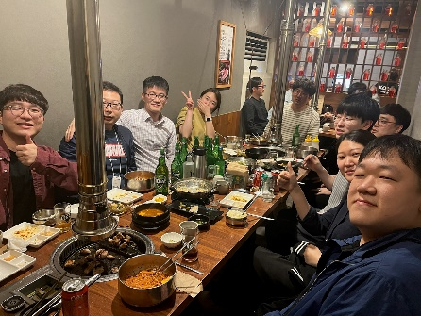
M4. 멘토님과 식사
작성 양식
만난 사람 | 후기 | 사진
실외기 파트 전원 | 일시 : 3/24 장소 : 촌놈 고기집 이충희 책임님 파트리더님으로서 좋은 말씀을 해주셨음. 앞으로 실외기 SW파트에서 신입사원으로 선임들에게 빠른 지식을 습득하여 실무에 빠르게 녹아들 수 있게 노력했음 좋겠다 와 더불어 자격증과 같은 것들을 빨리 취득하여 나중에 후회가 없도록 하는 것이 좋다는 팁도 주셨음. 또한 업무적인 이야기 외에도 “슬램덩크” 영화를 보러 간다고 하니 영화를 더욱 재미있게 보기 위한 내용도 알려주심. 김유진 선임님 파트에서 멘토 로서 업무에 대해 많은 것을 알려주시고, 질문에 대해 친절하게 알려주심. SW업무를 하기 위한 준비 Tool(SVN, CS+)를 알려주시고, TC를 기반으로 기존 코드를 빠르게 이해를 할 수 있게끔 도와주셨음. 또한 휴게실에서 커피 한잔 하면서 신입사원이 가지고 있는 막연한 불안감을 풀어주셨고, 파트에 대한 분위기와 빠르게 녹아들 수 있는 방법에 대해 알려주심.

Slide 13
M5. 유관부서와 티타임
난이도 : ★★
성공요소 : 경청/겸손/붙임성
구분 | 실행 방법
목적 | 함께 일할 유관부서 동료와 네트워킹 확장
시간 | 10분 이상
대상 | 유관부서 동료 (최대한 다양하게)
장소 | 중요하지 않음
내용 | 함께 일하는 동료로서 함께 일하는 방법을 경청한다. 2. 빠른 조직적응을 위한 방법을 질문해본다
 | 처음엔 다소 도도할 수 있지만 해치지 않아요! 역시나 뭐니뭐니해도 신입사원다운 적극성이 필요!

Slide 14
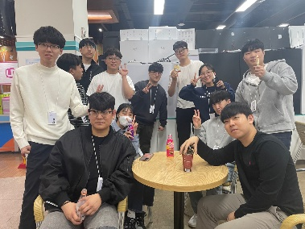

M5. 유관부서와 티타임
작성 양식
만난 사람 | 후기 | 사진
기구, HW | 일시 : 3/10 장소 : 복지관 지하 1층 기억에 남는 대화 : 서로 다른 업무에 대해 이야기 하고 기구 및 HW의 어려움을 들으며 선임들에 대한 꿀팁을 얻어 함께 힘내자!! 하자는 기억이 남음. 또한 회식에 가서 막내로서 이쁨을 받을 수 있는 방법에 대해 공유 하며 ACE 동기가 되기로 이야기 하였음
SAC SW | 일시 : 3/21 장소 : A3동 4층 기억에 남는 대화 :같은 SW업무로서 유관부서끼리 공유 할 것들을 공유 하고 서로의 어려움에 대한 해결책들을 나누어 업무 이해도를 높일 수 있었음 SAC SW 인원은 SW중급 역량인증시험을 먼저 실시 하여 그에 대한 팁들을 얻을 수 있어 기억에 남았음.

Slide 15
M6. 임원 주요 회의체 참석하기
난이도 : ★★★
성공요소 : 경청/호기심
구분 | 실행 방법
목적 | 사업부 주요회의/보고체에 참석하여 조직의 주요 미션과 업무별 Key man을 파악함
시간 | 회의체 별 상이 (보통 60분)
내용 | 팀장님/멘토님에게 참석할 수 있는 회의나 보고체가 있는지 추천을 해달라고 부탁해 본다. 참석한 회의의 전체적인 분위기를 느껴보고, 우리 조직의 미션이 무엇인지, 보고서는 어떻게 정리하고 발표하는지 누가(또는 부서) 어떤 일을 수행하는지 등을 확인한다
 | ★추천 회의체 담담(임원)주관 NPI 개발회의, 품질회의

Slide 16
M6. 임원 주요 회의체 참석하기
작성 양식
주요 회의/보고체를 참석한 후기
회의/보고체명 : SW 품질 목표 조인식 일시 : 3/16 장소 : NPI ROOM
참관 소감 SW의 품질 이슈에 대한 설명과 더불어 해결방법을 제시하였으며, 앞으로 일어나지 않게 방지 안 까지 들을 수 있었음. 이를 통해 LG전자의 가전은 품질 이슈를 심각하게 여겨 고객과의 약속을 지키려고 하는 노력하는 모습을 보였음. 또한 앞으로의 SW 인원과 SW QE 인원을 수치적으로 늘려 앞으로 근본적인 문제를 해결함의 의지를 보였음. 추가적으로 담당님께서 해결방안 중 허례허식같은 회의를 줄이고, 알짜배기인 회의를 통해 품질을 개선하고자 하는 날카로운 지적을 통해 에어솔루션의 제어의 조직 책임자의 리더십을 볼 수 있었음. 위 느낀 점을 통해 앞으로 LG 전자는 계속해서 발전해 나갈 것임을 알 수 있었음.

Slide 17
M7. ‘자문타답’ 활용하기 (스스로 묻고 남에게 답을 얻다)
난이도 : ★★★★★
성공요소 : 호기심/적극성/뻔뻔함
구분 | 실행 방법
목적 | 수시로 떠오르는 질문에 답을 구하며 조직과 업무에 대해 빠르게 이해하고 적응한다
시간 | 하루 수시 작성/질문
대상 | 팀원/팀장
내용 | 1. 일을 하면서 수시로 떠오르는 질문과 의문점을 자문타답 양식지에 적어본다 2. 하루에 30분 정도 시간을 내어 주변 팀원들에게 질문하고 구한 답을 적어본다 3. 1개월간 실시해본다.
 | 가장 좋은 공부는 내가 모르는 것을 찾아보는 것입니다! 꼭 활용해 보시길 바래요~!

Slide 18
M7. ‘자문타답’ 활용하기 (스스로 묻고 남에게 답을 얻다)
작성 양식
1,2주차 (작성기간 : 02/28 ~ 03/17)
질문 1) LGMV USB PORT와 함께 프로그램 사용법에 대해 질문함. | 코칭 1) 실외기에 USB PORT 연결 방법과 더불어 프로그램 연결 방법에 대해 코치 받음 코치명 : 김유진S
질문 2) 프로젝트 하나의 전체적인 프로세스와 함께 일정 소요 시간에 대해 질문함. | 코칭 2) CP->DV->PP->MV를 큰 틀로 하여 각각에 SW가 해야 하는 업무와 일정에 대해 코치 받음. 코치명 : 김유진S
질문 3) SW에 필요한 권한 신청에 대해 질문함. | 코칭 3) TC를 위한 Collab, part No. 을 알 수 있는 GPDM, 회의실 예약에 쓰이는 궁 potal 등을 코치 받음. 코치명 : 이상구S
질문 4) SW 업무에 필요한 기본적인 프로그램에 대해 질문함. | 코칭 4) 실외기 파트에서 쓰이는 코드 편집 프로그램 이클립스, 르네사스 마이컴 IDE CS+, 코드 비교 프로그램 Beyond Compare를 코치 받음. 코치명 : 김유진S
질문 5) 르네사스 마이컴에 E1 디버거를 활용하여 온보딩 방법에 대하여 질문함. | 코칭 5) 르네사스 온보딩 프로그램인 ERP를 통해 온보딩을 하는 방법에 대해 코치 받음. 코치명 : 김유진S
배운 점/느낀 점/실천 사항 배운 점 SW의 업무의 기본적인 방향성, 준비 도구 등에 대해 배울 수 있었고, 이를 통해 기초적인 개발 조건이 갖추어 졌다고 할 수 있음. 느낀 점 기존 학부 시절 배웠던 개발과는 다른 점이 많았는데. 기본적인 팀 작업이라는 것에 있어 서로 분업을 하여 개발 검증 생산이라는 과정을 진행하는 것이 기억에 남음. 실천 사항 이클립스, CS+를 설치하고 실제 온보딩 되는 코드를 읽어 보며 전반적인 코드 이해를 할 수 있었음.

Slide 19
M7. ‘자문타답’ 활용하기 (스스로 묻고 남에게 답을 얻다)
작성 양식
3,4주차 (작성기간 : 03/20 ~ 03/30)
질문 1) TC에 대한 전체적인 방향성에 대해 질문함. | 코칭 1) 모델의 완성도를 증가시키기 위해 테스트를 하는 것을 의미함. 개발자의 경우 개발자 테스트를 하여 사전에 검증을 해야 함을 코치 받음. 코치명 : 김유진S
질문 2) TC를 작성할 때의 유의할 점에 대해 질문함. | 코칭 2) 사전 케이스는 뒤에 선례가 될 수 있기 때문에 정확하게 해야 하기 때문에 비고란에 최대한 상세하게 작성 해야 함을 코치 받음. 코치명 : 김유진S
질문 3) FOTA 방법론에 대해 질문함. | 코칭 3) FOTA에는 두 가지 방법이 있는데 A/B 방법은 기존의 EEPROM을 반으로 나누어 백업이랑 업데이트 존을 나누는 것이고, 나머지는 저장공간을 하나 더 만드는 것임을 코치 받음. 코치명 : 이충희C
질문 4) 리모컨 신호 방법에 대해 질문함. | 코칭 4) 리모컨의 신호는 4가지로 이루어져 있는데 간단하게 리모컨 종류 인식 데이터 checkSum으로 나위어 있다고 코치 받음 코치명 : 김유진S
질문 5) 오류 종류에 대한 질문을 함. | 코칭 5) 오류에는 운전이 가능한 오류와 운전이 멈추는 오류가 있다. 운전이 가능한 오류에는 온도센서 오류인 CH01, 멈추는 오류에는 배관센서 오류인 CH02가 있음을 코치 받음. 코치명 : 김유진S
배운 점/느낀 점/실천 사항 배운 점 TC를 하면서 하나의 모델에 많은 검증의 효과가 들어가며 그 것 하나하나 신중하게 하여 오류가 없는 제품을 출시하려고 노력하는 것을 배움. 느낀 점 창문형 에어컨이 동작함에 있어 시원하게 해주는 것만으로도 내부에 많은 동작들이 있어 이를 검증하는 것만 해도 오랜 시간이 걸림이 기억에 남음. 실천 사항 실제 TC를 해보며 코드의 이해를 높임. 또한 코드 리뷰를 하며 FOTA, UP가전, EEPROM에 대한 정보를 공부할 수 있었음.

Slide 20
M8. 동기와 티타임
난이도 : ★
성공요소 : 적극성/동기애
구분 | 실행 방법
목적 | 보고 또 보고 싶은 동기가 되기
시간 | 제한 없음
대상 | 동기
장소 | 중요하지 않음
 | 동기사랑 나라사랑 회사사랑

Slide 21
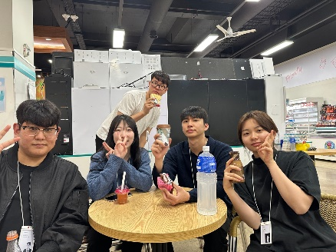
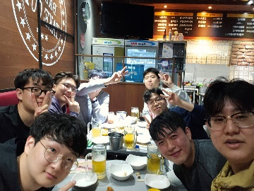
M8. 동기와 티타임
작성 양식
만난 사람 | 후기 | 사진
에어솔루션 사업부 동기 | 일시 : 3/10 장소 : 복지관 지하 1층 기억에 남는 대화 : 앞으로 다 함께 힘을 내어 LG전자에서 오랜 시간 남아 우정을 다지자 라는 이야기가 기억에 남음
김동찬 김정훈 박민규 김동현 | 일시 : 3/15 장소 : 봉림동 치킨 집 기억에 남는 대화 :같은 팀의 동기로서 서로를 이끌어 주고 잡아 주자 라며 앞으로의 우리 팀을 밝게 빛내자라고 이야기 한 것이 기억에 남음

Slide 22
M9. H&A Town 게시글 작성 (사진/영상)
난이도 : ★★
성공요소 : 적극성/동기애
구분 | 실행 방법
목적 | 현업 배치 후, 동기들의 삶을 공유해보고 함께 회사생활을 극복해간다
 | 평소에 동기와 티타임, 지속적인 사외활동에서 추억거리를 사진/영상으로 많이 남겨놔둔다. 교육 때 배운 영상편집 스킬등을 적극 활용하여 멋진 추억거리를 ‘Padlet 게시판’에 남겨보자! ☺ 사진, 영상 뭐든 좋아요 ☺ ※ H&A 신입Wiki 게시글 작성 件과는 무관합니다.

Slide 23
M9. H&A Town 게시글 작성 (사진/영상)
작성 양식
만난 사람 | 후기 | 사진
RAC 동기 | 일시 : 03/28 장소 : 창원대학교 호수 기억에 남는 대화 : 벚꽃 앞에서 동기들을 찍어 주면 즐거운 시간을 보낼 수 있었음.

